Slide 1


Mediapaja 1 14.12.2018

Slide 2
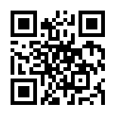
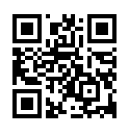
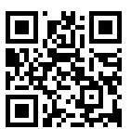
Laitteiden ohjeet
Laitteet ja välineet etusivu
https://bit.ly/2zWHRfb
Go Pro ja action kamerat
https://bit.ly/2SI5UWj
Green screen
https://bit.ly/2RUJVeB
Qr-koodin lukija
ipad – QR Reader for iPad
puhelin – QR Droid Private (Suomi)
Valitse kohta (Kysy), jotta näet nettiosoitteen ennen avaamista!
Notes:
Ryhmiin jakautuminen

Slide 3
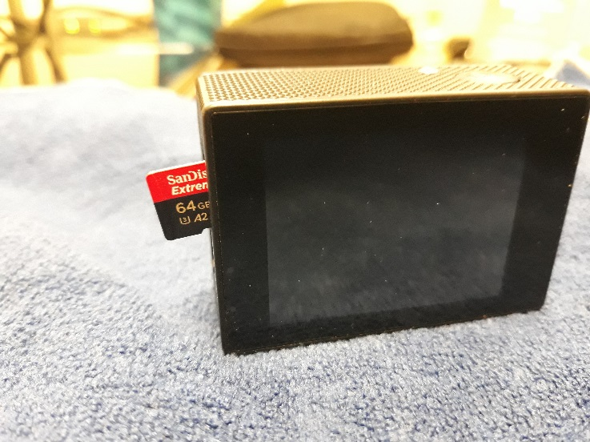
ACTION KAMERA – 4K ultra HD
3/pilottipäiväkoti
Go Pro kameraa vastaavat ominaisuudet mm. timelapse (auringonnousu ja -lasku, kasvin kasvaminen)
lasten käyttöön
roisketiivis
monipuoliset kiinnitysmahdollisuudet
valokuva ja video
WiFi voi käyttää XDV –appia (Google kauppa)
muistikortti mikroSD, 64 Gt.
alustaminen → valitse Confirmation
ladattava akku
Notes:
Jaa kamerat ja muistikortit jokaiselle

Slide 4
ACTION KAMERA – 4K ultra HD Valokuvaus
valokuvaus – kuvakokoa (2-16M) voi säätää käyttötarkoituksen mukaan:
2M – ei voi suurentaa, toimii netissä
16M voi suurentaa ja ”poimia” yksityiskohtia kuvasta
riittävä kuvakoko yleiskuvaksi 8M
mitä pienempi kuvakoko on, sitä enemmän niitä mahtuu muistikortille

Slide 5

ACTION KAMERA – 4K ultra HD Videokuvaus
kuvatessa käytä asetusta, jossa on videokameran kuva
kamerassa on myös nopeasti liikkuvan kohteen asetus, joka hidastaa kuvaa
videon resoluutiota (kuva tarkkuus) voi säätää 1080P60fps – 720P30fps
1080P60fps 720P30fps
videon resoluutio yleisasetus 1080P60fps
2.7K ja 4K ovat jo huippu tarkkoja
Linkkivinkki: https://bit.ly/2K6nSii

Slide 6
ACTION KAMERA – 4K ultra HD Videon ja kuvien siirto
tietokoneelle (Windows 10)
mukana mini usb -johto
kamerassa asetus USBMode
tietokoneessa näkyy levyasema
UDISK → photo/video -kansiot
tiedostomuoto on videossa .mp4 ja kuvissa .jpg
siirrä esimerkiksi U:asemalle, Pedanettiin, ”pilveen”

Slide 7
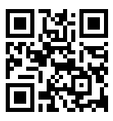


Tehtävä
ota kuva ja video eri resoluutioilla
siirrä kuvat Pedanettiin, mediapajan harjoituksia Mediapaja1 https://bit.ly/2QwLnr9
valitse luo sisältöä, lisää kuva, lisää tiedosto (video)

Slide 8
GREEN SCREEN
1/ pilotti pk. kangas+teline
tekniikkaa voi käyttää kuvan/videon taustan muokkaamiseen
kuvataan vihreää taustakangasta vasten
ohjelman avulla häivytetään kuvasta vihreä elementti pois ja tilalle voidaan laittaa haluttu valokuva tai video taustaksi
Notes:
jaetaan ensiviikolla

Slide 9
GREEN SCREEN Esimerkkejä
säätilan esittäminen
supersankariksi muuttuminen
kun on oikein pieni, voi mahtua yllättäviin paikkoihin
missä haluaisit käydä, lomailla, asua, seikkailla, työskennellä, leikkiä jne.?
kenen kanssa haluaisit olla?
Tiina piilossa, Tiina tasapainoilee youtube, Tiina tasapainoilee (lisää tiedosto)

Slide 10
GREEN SCREEN Työskentely
Etukäteen
mieti lasten kanssa aihe
etsikää, katselkaa erilaisia kuvia.
Ilmaisia kuvia löytyy (käytä Safari-selainta, jotta tallennus onnistuu!)
pixabay
https://pixabay.com/fi/
unsplash
https://unsplash.com/
valokuvaa vihreää kangasta vasten

Slide 11
Tehtävä
Laadi säätiedotus
Valitse ipadilta ohjelma Green Screen do by Ink
Lisää uusi projekti painamalla + Greate new project
Alimmalle tasolle valitse albumista sääkartta, Use
Kuvatkaa 1 video ja 1 valokuva vuorotellen iPadin kameralla, käytä iographeria, jalustaa ja mikkiä.
Lisää ylemmille tasoille video äänellä + kuva
Muokkaa videota halutessasi
Tallenna Save video -> Save to the Camera roll -> OK
Notes:
Tähän harjoitukseen ei liity videon viemistä.

Slide 12
Padlet-alusta
https://padlet.com/Innoy/a96h76olj1uv

